Slide 1
Структурная реформа железнодорожного транспорта в России:
достижения, проблемы и перспективы (1998-2018)
Доклад на 14-х Чтениях памяти Г.В. Лебедева
Фарид Хусаинов
кандидат экономических наук
Москва, 19 мая 2018 г.

Slide 2
Структурная реформа железнодорожного транспорта в России: достижения, проблемы и перспективы
(1998-2018)
Накануне реформ. Измениться – или умереть!
Программа реформ
От экономики дефицита - к рынку
О либерализации тарифов и «невидимой руке рынка»
Прерванный полёт. Проблемы незавершённой либерализации
Противоречивые итоги

Slide 3
1. Накануне реформ. Измениться или умереть

Slide 4

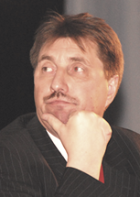
Удельный вес отправок, доставленных с просрочкой, %
В целом, существовавшие на железнодорожном транспорте экономические отношения, как и во всем народном хозяйстве, носили затратный характер.
Они не содержали внутренних двигателей или стимулов для наращивания эффективности работы, создания более качественных и по возможности менее дорогостоящих продуктов или услуг.
В этом заключался самый глубинный недостаток советской модели железнодорожного транспорта, заводящий ее, как и всю социалистическую систему, в неизбежный тупик.
Гурьев А.И. Из тупика. История одной реформы
Гурьев А.И – Первый заместитель главного редактора журнала «РЖД-Партнер».и газеты «Гудок», канд.ист.наук, доцент
кафедры Истории ПГУПС

Slide 5
Удельный вес отправок, доставленных с просрочкой, %
Для системы железнодорожного транспорта СССР была свойственна крайняя форма огосударствления, …. Данной системе органично свойственны были такие понятия, как дефицит и очередь.
«Министерство путей сообщения СССР выполняет план подачи вагонов лесозаготовительным хозяйствам не более чем на 50%.
Древесина, так нужная во всех районах страны, лежит на складах, портится, превращается в дрова. Что толку из того, что тысячи людей рубят ангарский и енисейский лес, сплавляют, выгружают на берег, если он здесь годами гниет?.. Территория складов на лесоперевалочных базах загружена нескончаемыми рядами штабелей из посеревших от времени бревен… В европейской части страны положение не лучше, чем в Сибири… В погрузочных пунктах Союза скопилось свыше 20 миллионов кубометров лесоматериалов. И в то же время министерства лесной и деревообрабатывающей промышленности СССР в первом полугодии заплатили десятки миллионов рублей штрафов за то, что не поставили потребителям древесину».
«Правда» 15 августа 1977 года .

Slide 6
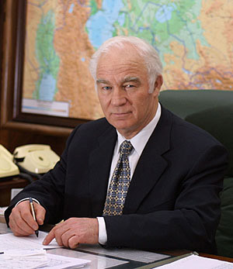
Удельный вес отправок, доставленных с просрочкой, %
Состояние отрасли накануне реформ
За период с 1995 по 1999 г.г. уровень износа верхнего строения пути увеличился с 51 % до 69 %,
транспортных средств - с 40% до 60%.
При этом износ составил:
парка электровозов 63 %,
тепловозов - 71 %,
дизель-поездов - 63%,
грузовых вагонов - 59 %,
пассажирских вагонов - 49 %.
Общий уровень износа по всем основным производственным фондам с 1992 г. по 2000 г. вырос с 36% до 55%
Из доклада Г.М. Фадеева «Состояние отрасли накануне реформ»
Г.М. Фадеев - в 1992-1996 гг. и в 2002-2003 гг. - министр путей сообщения РФ;
с 22.09.2003 г. по 14.06.2005 г. – президент ОАО «РЖД».

Slide 7
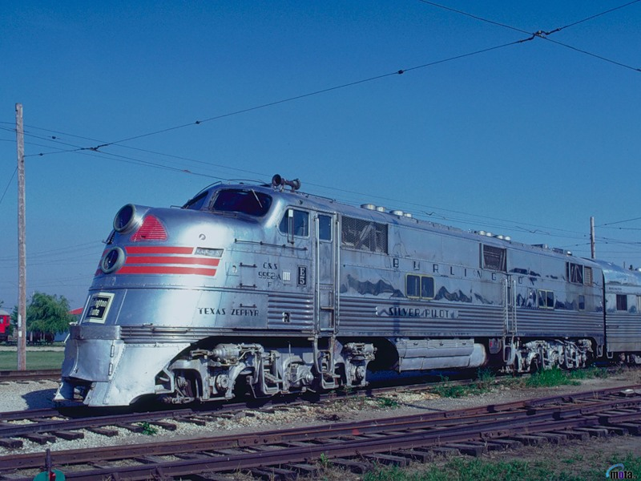
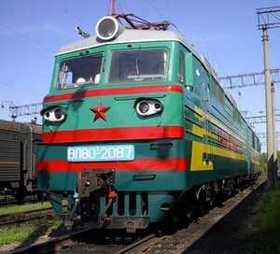
Техническая отсталость отрасли
Современный американский локомотив заходит в депо на технический осмотр 3 раза в год, а отечественные локомотивы требуют осмотра каждые 72 часа; пробег вагона американского производства составляет 1 млн. км.,
а вагона советского производства - 100 тыс. км.

Slide 8

Удельный вес отправок, доставленных с просрочкой, %
Однако грузоотправителя, как это ни прискорбно, интересует только качество перевозок
В одной из своих работ д.э.н. Д.А. Мачерет афористично заметил:
«как бы не завораживали былые показатели отечественных железных дорог, работу транспорта нужно оценивать с позиций удовлетворения потребностей клиентов, которых непосредственно не интересует ни доля порожнего пробега вагонов, ни производительность локомотивов».
Мачерет Д.А. – д.э.н., профессор, в1998—2003 гг. - заместитель руководителя Департамента экономики МПС России; в 2003-2009 - начальник Департамента анализа конъюнктуры рынка ОАО «РЖД».
Мачерет Д.А.
Планирование и регулирование работы железнодорожного транспорта // Экономика железных дорог. - 1999.- № 1

Slide 9
Удельный вес отправок, доставленных с просрочкой, %
Таким образом, ключевыми проблемами отрасли были:
Низкий уровень качества транспортного обслуживания (при относительно высоких эксплуатационных показателях)
Техническая отсталость
Высокий уровень износа основных производственных фондов
Неприспособленность к рыночной экономике

Slide 10
Источник: Хусаинов Ф.И. Демонополизация железнодорожного транспорта и развитие системы операторских компаний.
Монография – Саратов, Новый ветер, - 322 с.

Slide 11

Измениться – или умереть!
«Неумение или нежелание изменяться в соответствии с требованиями времени представляет для железнодорожного транспорта большую опасность, чем сами изменения, какими бы сложными они ни были».
Из доклада министра путей сообщения Н.Е. Аксёненко
(Железнодорожный транспорт. 2000. № 9. С. 4.)
Н.Е. Аксёненко –министр путей сообщения РФ в 1997-2002 гг.
(с 12.05.1999 г. по 16.09.1999 г. – первый заместитель председателя Правительства РФ, с 16.09.1999 г. по 10.01.2000 г . совмещал должности первого заместителя председателя Правительства РФ и Министра путей сообщения РФ).

Slide 12
2. Программа реформ

Slide 13
Плюсы и минусы двух моделей, при их реализации на сети российских железных дорог
Американская модель
Высокий уровень монопольной власти, высокая вероятность дискриминации в доступе к инфраструктуре
Более высокие стимулы к инвестированию в инфраструктуру
Европейская модель
Низкий уровень монопольной власти перевозчиков, низкая вероятность дискриминации в доступе к инфраструктуре
Низкие стимулы к инвестированию в развитие инфраструктуры

Slide 14
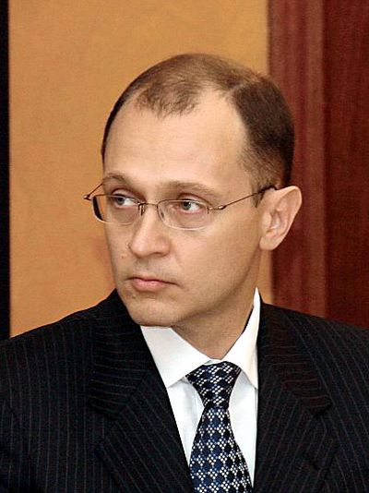
Первый вариант концепции реформирования
железнодорожного транспорта был утверждён
правительством С.В. Кириенко
15 мая 1998 г. было подписано Постановление Правительства № 448
«О Концепции структурной реформы федерального железнодорожного транспорта»
Концепция не предусматривала ни акционирования, ни приватизации: "Железные дороги - государственные унитарные предприятия».
Лишь грузовые компании-операторы (да и то, на третьем, заключительном этапе) могли быть акционированы.
С.В. Кириенко – председатель Правительства РФ
с апреля по август 1998 г.

Slide 15
К середине 2000 года в МПС был разработан проект
«Концепции развития структурной реформы железнодорожного транспорта России».
В июне 2000 г. причастные провели итоговое обсуждение проекта Концепции на заседании в Сочи, а 25 июля состоялось еще одно совещание в Москве уже с участием министра экономического развития и торговли Германа Грефа и руководителя Рабочего центра экономических реформ при Правительстве РФ Владимира Мау.
16 августа 2000 г. Николай Аксененко представил проект Концепции на коллегии МПС.
Его аргументация строилась в основном на том, что отрасль нуждается в инвестициях, а в силу своего правового статуса не имеет современных инвестиционных инструментов. При этом Аксененко отметил как парадокс такое положение, когда «самое государственное» из хозяйственных министерств, МПС получает от бюджета наименьшую сумму средств на капвложения.

Slide 16
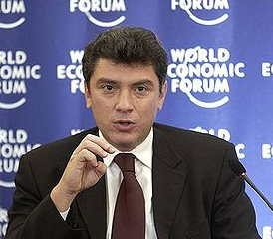
Эта концепция нацелена на то, что бы снизить тарифы, а главный её смысл состоит в том, что бы внутри железнодорожного транспорта России выделить два сектора. Один – монопольный сектор, к которому относится в первую очередь, всё, что связано с железнодорожным полотном, всё, что связано фактически с контролем за железнодорожными перевозками; и потенциально-конкурентный сектор – речь идёт о самих железнодорожных компаниях, которые могут потенциально стать конкурентными, если на одном и том же перегоне, например, могут работать более, чем одна компания.
В течении 1998 и 1999 г. уже должны быть созданы первые грузовые компании и, когда действительно будет конкуренция, мы будем отходить от государственного регулирования тарифов и будем делать тарифы свободными.
Из доклада первого заместителя Председателя Правительства РФ Б.Е. Немцова на Всероссийском тарифном съезде потребителей услуг и работников железнодорожного транспорта
(«Бюллетень транспортной информации», № 7, 1998 г.)
Б.Е. Немцов – первый вице-премьер Правительства РФ
в 1997-1998 гг.

Slide 17
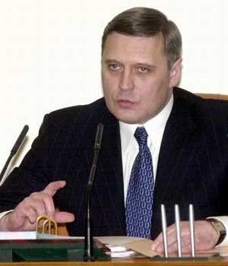
18 мая 2001 г. Постановлением Правительства РФ № 384, подписанным М.М. Касьяновым
была утверждена
«Программа структурной реформы
на железнодорожном транспорте»
Программа, должна была реализовываться
в три этапа:
первый этап - 2001-2002 годы;
второй этап - 2003-2005 годы;
третий этап - 2006-2010 годы.
М.М. Касьянов – Председатель Правительства РФ в 2001-2003 гг.

Slide 18
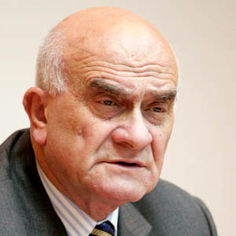
Удельный вес отправок, доставленных с просрочкой, %
Один участников разработки Концепции - Е.Г. Ясин впоследствии, в апреле 2000 года, вспоминал:
«Принципиально разных позиций тогда было две. Одна - за радикальное реформирование отрасли, другая - против. Железнодорожники рьяно поддерживали вторую точку зрения. Сейчас же ситуация повторяется. Только позиция МПС изменилась на 180 градусов. Ныне железнодорожники ратуют за структурное реформирование своей отрасли. И я, естественно, пытаюсь понять, что же произошло».
Е.Г. Ясин – д.э.н., профессор,
в 1994-1997 гг. министр экономики РФ,
с апреля 1997 по март1998 министр «без портфеля»,
с 1998 г. – научный руководитель ГУ «Высшая школа экономики».
Ясин Е.Г. Компания не решит всех проблем //
«Гудок» от 3 октября 2000 г..

Slide 19
Реализация структурной реформы предполагается путем разделения монопольного и конкурентного секторов на федеральном железнодорожном транспорте.
К монопольному сектору относятся:
- инфраструктура железнодорожного транспорта (железнодорожные пути и путевое хозяйство, системы и устройства электроснабжения, сигнализации и связи, локомотивное хозяйство, станции);
- услуги, оказываемые предприятиями и организациями инфраструктуры железнодорожного транспорта;
- технические и информационные системы железнодорожного транспорта, в том числе обеспечивающие управление движением поездов.
К конкурентному сектору на железнодорожном транспорте относятся:
-доставка грузов и пассажиров;
-услуги, оказываемые грузовыми и пассажирскими компаниями, а так же весь комплекс транспортно-экспедиционных услуг.

Slide 20
3. От экономики дефицита - к рынку
(2001-2014)

Slide 21
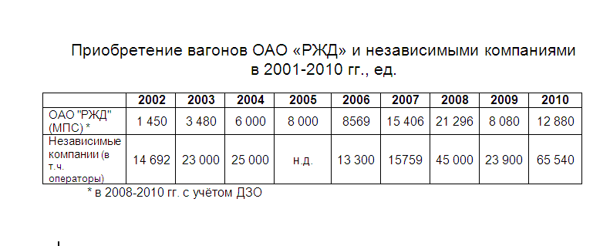
Источник: Хусаинов Ф.И. Экономические реформы на железнодорожном транспорте. Монография. - М.: Издательский дом "Наука", 2012.

Slide 22
*ДЗО – дочерние и зависимые общества
Источник: РЖД

Slide 23
Источник: РЖД

Slide 24
Источник: РЖД

Slide 25
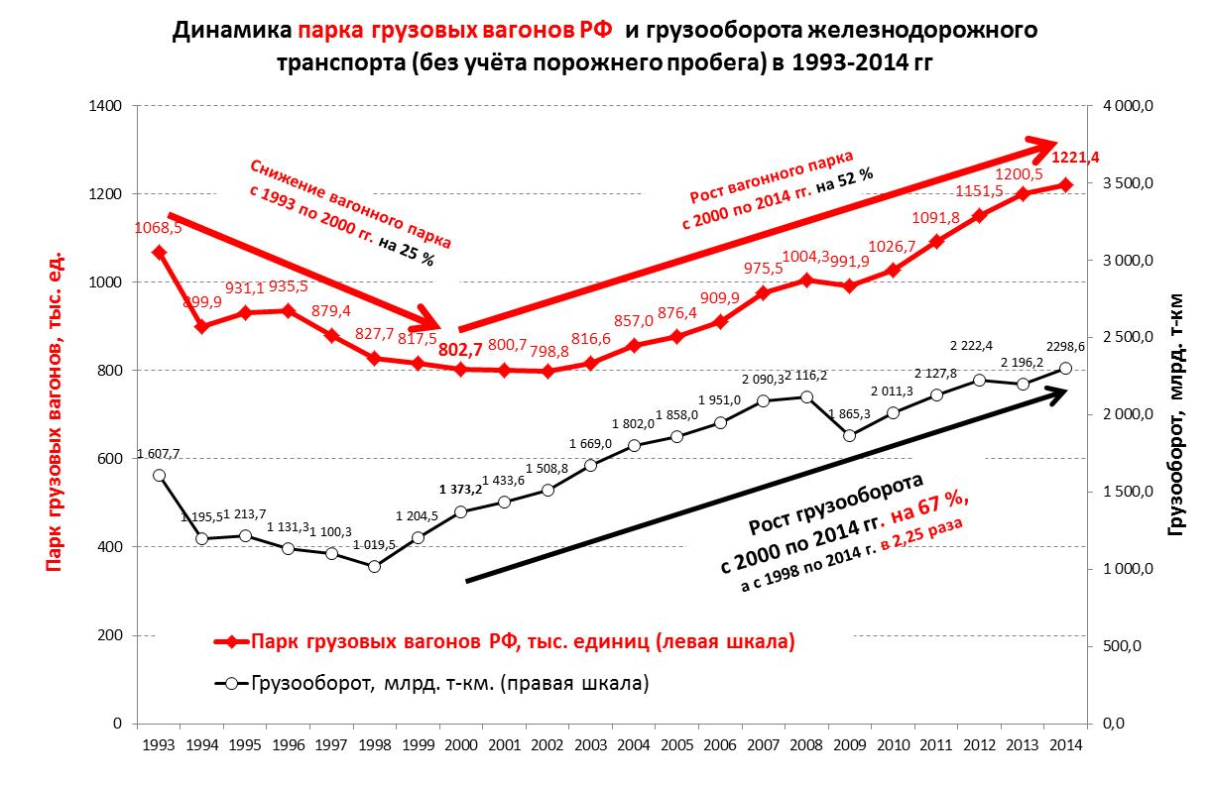
Источники: Росстат, МПС РФ, РЖД

Slide 26
4. О либерализации вагонной составляющей тарифа и «невидимой руке рынка»

Slide 27
27

Slide 28
Источник: Росстат

Slide 29
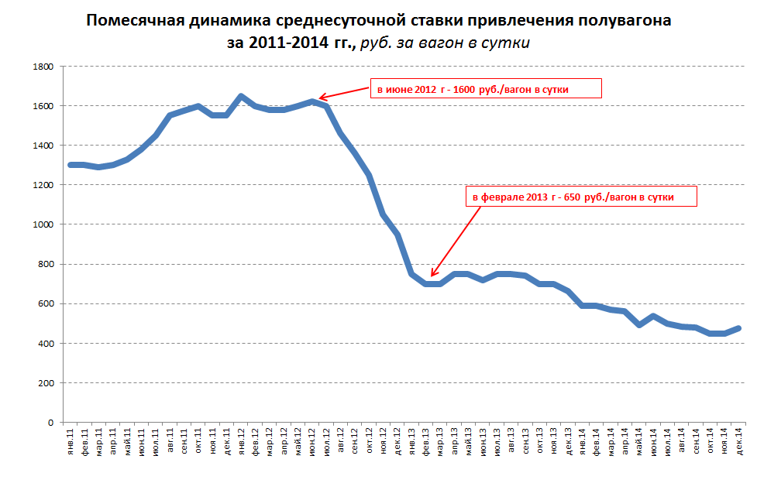
Среднее значение ставок аренды подвижного состава (полувагоны), рублей за вагон в сутки
Источник: журнал «Промышленные грузы» http://www.pg-online.ru

Slide 30
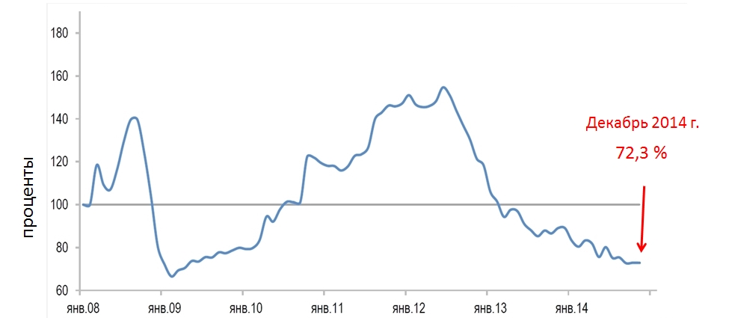
Среднее значение ставок аренды подвижного состава,
в % к уровню января 2008 г.
Источник: Информационно-аналитический центр СРО НП СОЖТ (http://www.railsovet.ru)

Slide 31
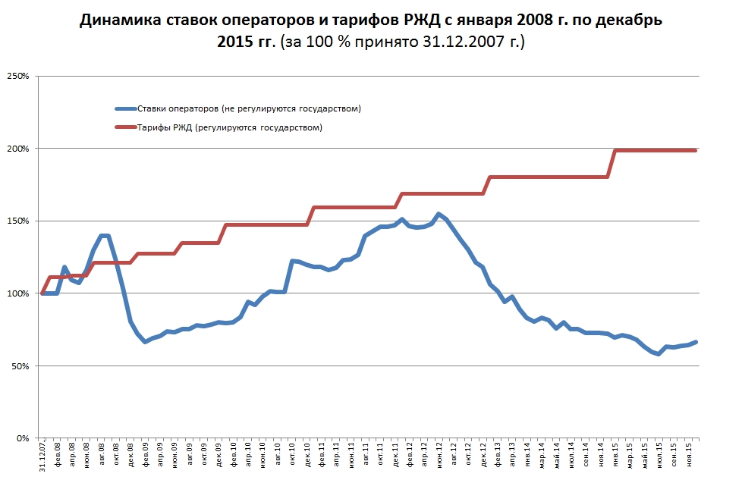
Источник: Аналитический центр НП СОЖТ

Slide 32
5. Прерванный полёт. Проблемы незавершённой либерализации

Slide 33
А что с инфраструктурой?
С 1989 по 2009 гг. произошло сокращение инфраструктуры, в частности:
– на 18% уменьшилось общее количество железнодорожных станций;
– на 9% сократилась развёрнутая длина станционных путей;
– на 20% сократилась длина приемо-отправочных путей;
– на 20% сократилась длина сортировочных путей;
– общее количество сортировочных станций уменьшилось с более 200 до 61;
– более 15 % железнодорожных путей имеют просроченный срок службы.
Общее количество сортировочных станций уменьшилось с более 200 в 1999 г. до 61 в 2009 г.
С1996 по 2009 гг. количество раздельных пунктов с путевым развитием на сети «РЖД» сократилось на 1065 или на 17,1 %, в т.ч. разъездов – на 52,9 %, обгонных пунктов – на 75,7 %.
Таким образом возник дефицит пропускных способностей инфраструктуры.
Важным фактором стал дефицит локомотивной тяги.

Slide 34
*Данные с 1970 по 1990 – по жд СССР, с 1997 по 2012 по жд России
Источник: РЖД

Slide 35
Источник: РЖД

Slide 36
* 1975-2003 гг. доля отправок, прибывших с просрочкой определялась два раза в год – в феврале и в сентябре (отчёт ф. ЦО-31), приводятся данные за сентябрь соответствующего года; данные за 2007-2016 гг. данные в целом за год по Годовым отчётам «РЖД».

Slide 38
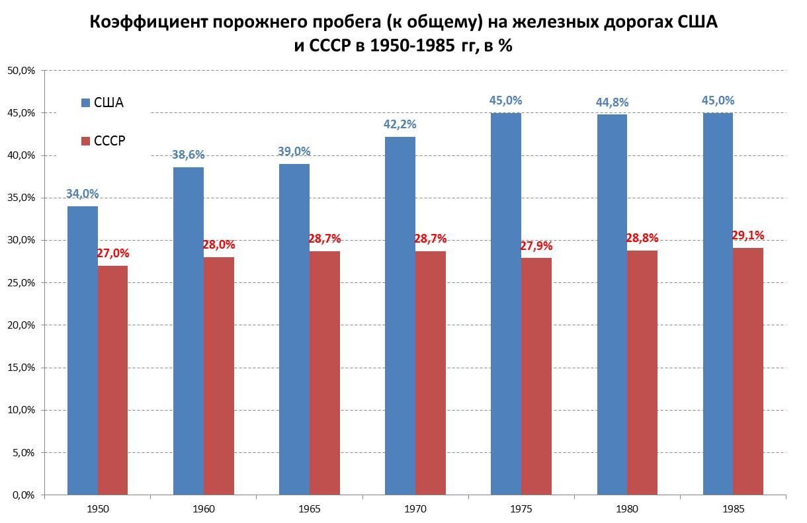
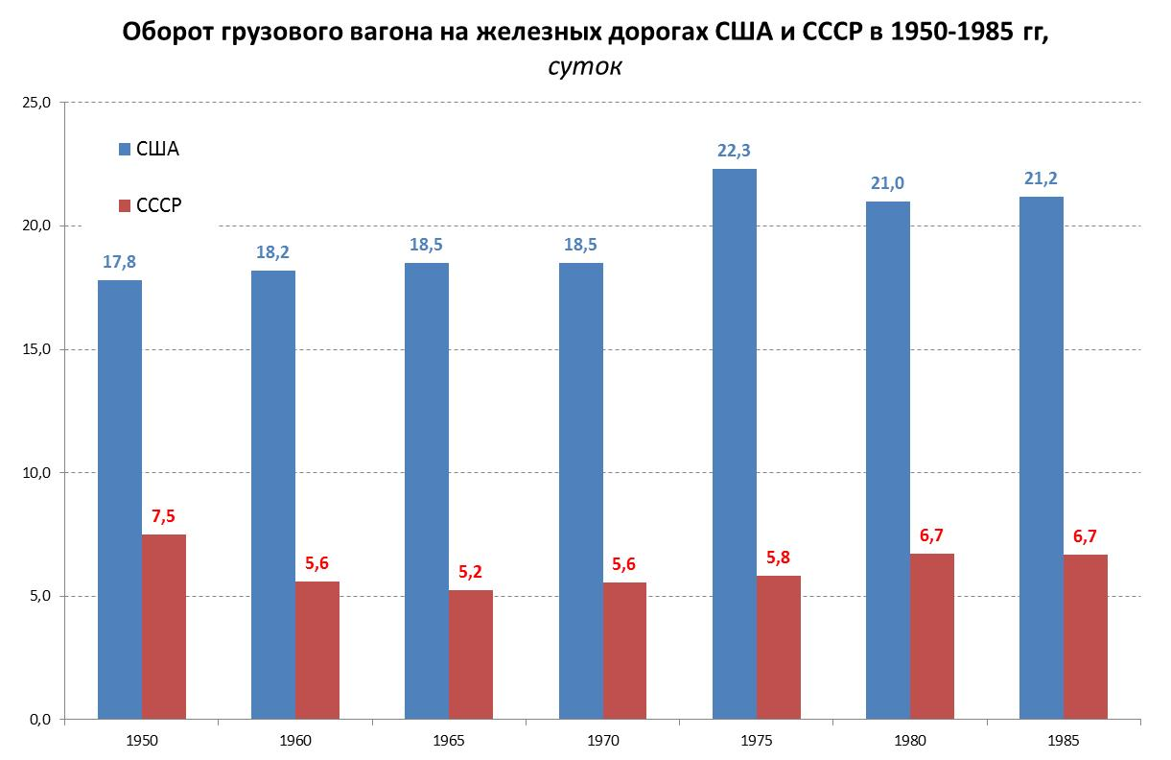
Сравнение показателей железных дорог СССР и США в 1950-1985 гг
Рабочий парк и оборот грузового вагона на РЖД за период с 21 по 30 декабря 2009 г.
Источник: Филипченко С.А. Новые методы учёта парка грузовых вагонов и расчёта оборота вагона // Железнодорожный транспорт. – 2010. - № 4. – С.67-70

Slide 39
Некоторые элементы либерализации системы в 2015-2016 гг.
Большинство предложений по «усилению плановых начал», «усилению качества планирования», «использованию практик, хорошо зарекомендовавших себя в советское время» было отклонено благодаря активным выступлениям транспортного и экспертного сообщества.
На протяжении 2014-2016 гг. РЖД пришлось отказаться от некоторых наиболее одиозных инициатив.
Более того, в 2015-2016 гг. новым президентом РЖД О.Белозёровым были реализованы некоторые предложения, ранее высказываемые оппонентами РЖД - упрощение процесса заключения договоров об организации перевозок грузов, некоторое упрощение системы планирования (отмена заявок ф.ГУ-12 для некоторых видов перевозок), сокращение сроков подачи заявок и т.п.
Всё это породило оптимистические ожидания у участников рынка.
Впрочем, уже к началу 2018 г. эти оптимистические ожидания развеялись. Все реформаторские действия приостановились.

Slide 40
Как и предсказывали большинство экспертов, запрет продления срока службы вагонов привёл к снижению предложения вагонов на рынке и увеличению ставок аренды вагона. За весь банкет в конечном счёте заплатили грузоотправители и покупатели продукции, перевозимой железнодорожным транспортом.
Источник: экспертные оценки (2010), «Промышленные грузы» (2011-2017)

Slide 41
6. Противоречивые итоги

Slide 42
Итоги 2000-2015 гг.
Таким образом, рассматривая период с 2000 по 2015 гг, можно отметить, что в той части железнодорожной отрасли, которая была затронута реформами, т.е. в сфере оперирования вагонными парками, куда был допущен частный капитал и либерализована система ценообразования, наблюдался бурный рост: росли инвестиции, увеличивался парк вагонов, повышалось качество транспортного обслуживания. Кроме того, благодаря конкуренции, с середины 2012 г. по 2015 год снижались тарифные ставки операторов.
А в сфере инфраструктуры и локомотивного хозяйства, до которых реформы пока не дошли, наблюдается стагнация, дефицит и отсутствие стимулов к развитию.

Slide 43
Итоги 2016-2017 гг.
Вмешательство государственных регуляторов в функционирование рынка предоставления подвижного состава привело к снижению профицита и появлению дефицита подвижного состава и росту ставок операторов.
Возвращение такого явления как дефицит стало возможным, помимо прочего, ещё и потому, что для него была подготовлена интеллектуальная среда: отдельные эксперты (представляющие РЖД, отраслевую науку, вагоностроителей и т.д.) постоянно говорили, что рынок привёл к «избытку предложения вагонов» и призывали государство «решить проблему профицита».
Это ещё один урок на тему «идеи имеют значение».

Slide 44
Перспективы
Если мы не хотим, что бы железнодорожная отрасль стала «узким звеном», лимитирующим элементом, который сдерживает экономическое развитие страны, мы рано или поздно придём к необходимости реализации следующих мер:
1. Допуск частного капитала в инфраструктуру.
2. Развития рынка тяги и соответственно, наличия конкурирующих частных компаний в сфере локомотивного хозяйства.
3. Дерегулирования железнодорожных тарифов (инфраструктурной составляющей) для частных компаний, строящих свою инфраструктуру.

Slide 45

Почему реформы остановились?
«На протяжении всего XIX века лица, проводившие экономическую политику в России, с завистью наблюдали за опережающей индустриализацией и экономическим ростом в Британии, Франции и др. странах, проводивших либерализацию экономических систем. Однако, хотя царские чиновники пытались имитировать эти успехи, они были не в состоянии отказаться от рычагов централизованного контроля, рычагов, которые обеспечивали им смысл существования и поэтому были не в состоянии высвободить энергию необузданного капитализма.
Возможно, реструктуризация российских железных дорог окажется ещё одним примером в этом феномене…»
Рассел Питтман – директор отдела экономических исследований антимонопольного управления Министерства юстиции США, профессор РЭШ

Slide 46
Выводы
1. Переход от государственной монополии к формированию рынка в сфере железных дорог незавершён; этот рынок пока деформирован высокой степенью государственного регулирования.
2. В сегменте оперирования вагонами была проведена либерализация, там появилась частная собственность, децентрализация принятия экономических решений, следствием чего стал рост инвестиций в приобретение вагонного парка, увеличение объёмов перевозок и бурное развитие этого сегмента. Вместе с тем, в сфере инфраструктуры железнодорожного транспорта сохраняются основные черты советского министерства - государственная собственность, негибкая административно-командная система управления, отсутствие экономических стимулов к развитию, и как следствие, катастрофическое отставание развития инфраструктуры от растущих объёмов перевозок и растущего вагонного парка, что приводит к повышенной загрузке пропускных и провозных мощностей и к тому, что неразвивающаяся инфраструктура становится тормозом промышленного роста.
3. Основные проблемы функционирования железнодорожного транспорта сегодня обусловлены не столько реформами и демонополизацией, сколько недореформированием и незавершённостью проводимых реформ, а так же несистемностью отдельных решений (когда в одном сегменте уже действуют рыночные силы, а в соседнем – архаичное государственное регулирование).
4. Дальнейшее развитие железнодорожного транспорта должно заключаться в либерализации в недореформированных сегментах, реформировании формы собственности на инфраструктуру железнодорожного транспорта и формировании рынка железнодорожных грузовых перевозок, как наиболее эффективного механизма балансирования спроса и предложения на транспортные услуги.

Slide 47
Спасибо за внимание !
Дополнительную информацию можно почерпнуть здесь:
http://f-husainov.livejournal.com

